Slide 1
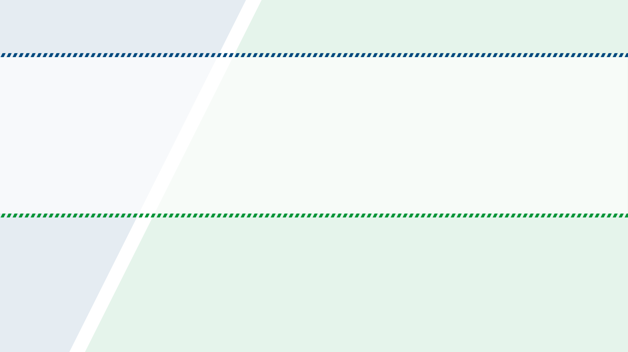
ECサイト中級
動的Webプロジェクトの作成
1
時間目

Slide 2
ECサイト中級
ECサイト中級
前回作成したECサイト初級では、商品情報や履歴情報を１件だけ表示してました。
ECサイト中級では複数の情報を扱った表示機能やログイン済確認機能を新たに追加してます。
ECサイト中級にて、コレクション型の扱い方を学んでいきましょう。

Slide 3
作業目次
作成機能一覧
以下の機能を作成
1．ログイン認証機能
2．ユーザー登録機能
3．商品購入機能
4．購入履歴機能トの作成

Slide 4
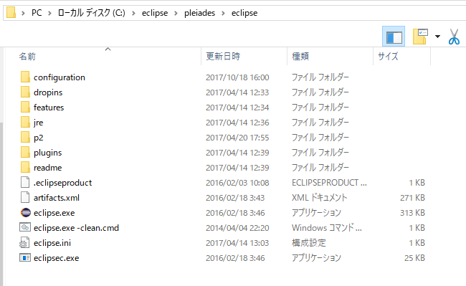
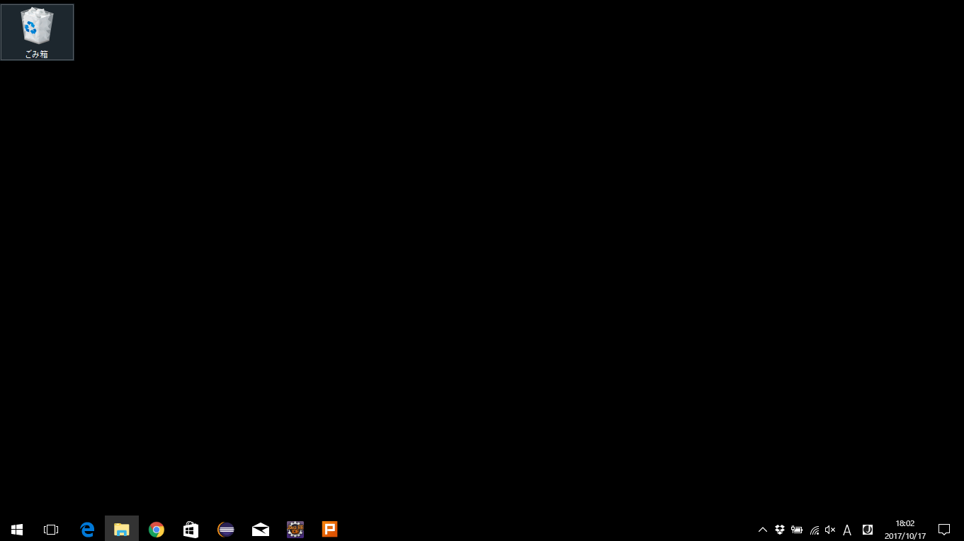
Eclipseを起動
1
Eclipseを起動
① ホーム画面の「エクスプローラー」
アイコンをクリックします。
③「C」「eclipse」「pleiades」
「eclipse」へ移動します。
ディレクトリの中にある「eclipse.exe」をダブルクリックします。
②「pleiades.zip」の解凍方法により
「C」以降のパスが異なる可能性が
あります。

Slide 5
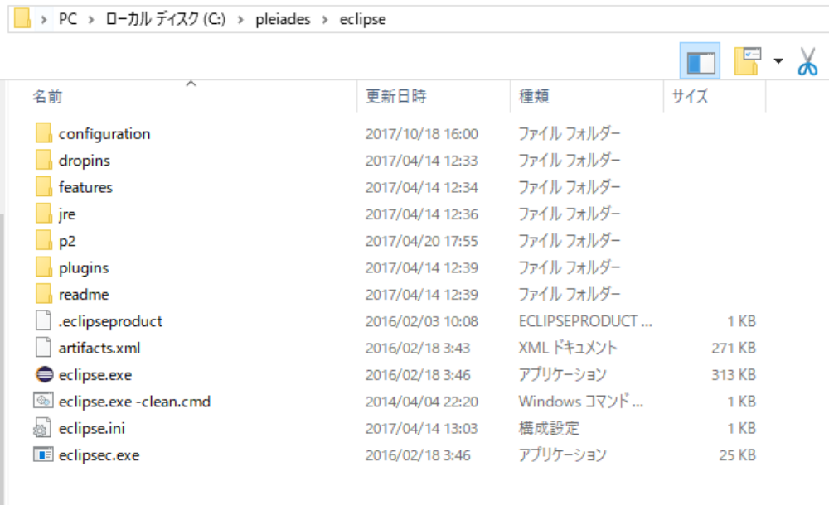
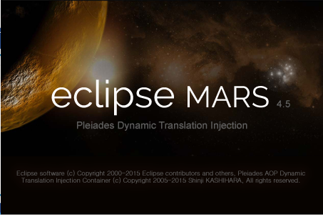
Eclipseを起動
④ ③と異なるパスパターン時の実行です。
⑤「C」「pleiades」「eclipse」へ移動します。
ディレクトリの中にある「eclipse.exe」をダブルクリックします。
⑥ 「eclipse.exe」をクリックした後
どちらのパターンも上記の画面が表示されれば、起動成功です。

Slide 6
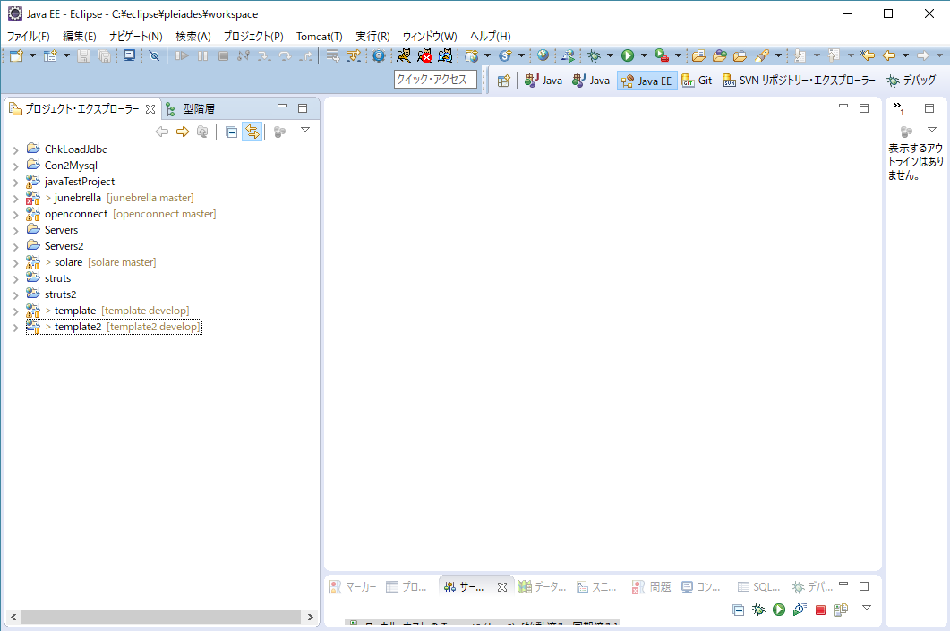
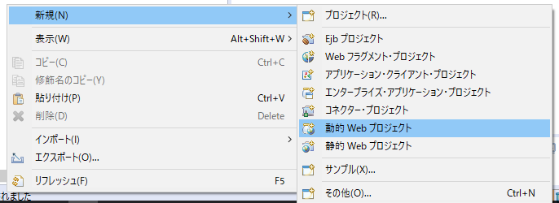
動的WEBプロジェクトの作成
2
動的Webプロジェクト
②「新規」「動的webプロジェクト」の順番
で選択します。
① 「プロジェクト・エクスプローラー」の
余白部分で右クリック

Slide 7
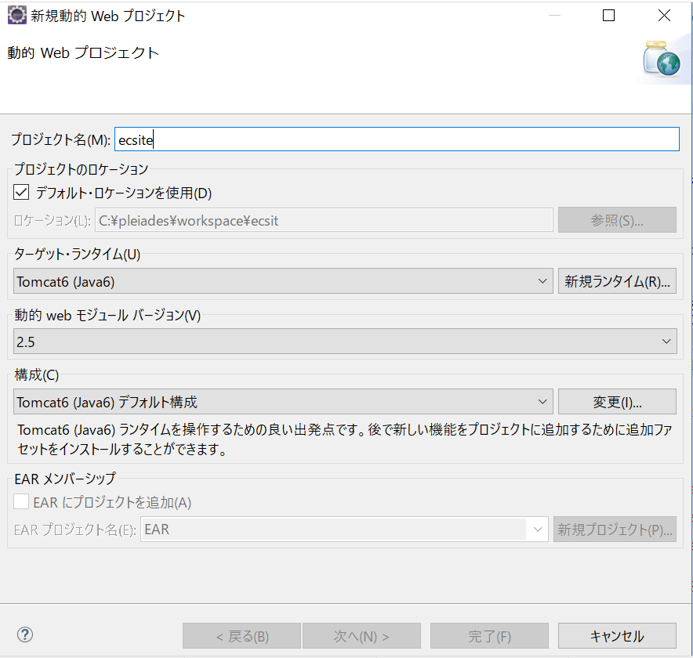
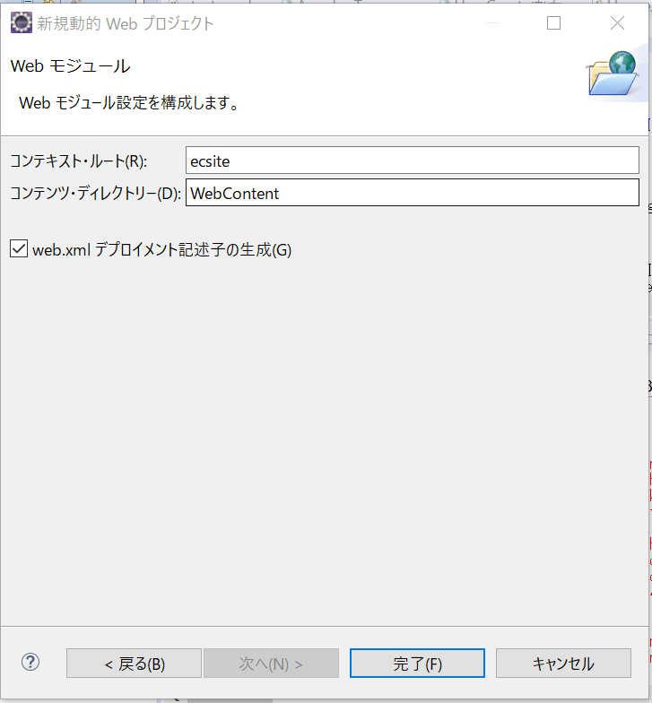
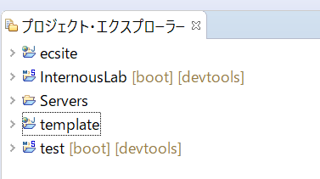
動的WEBプロジェクトの作成
③ 「プロジェクト・エクスプローラー」
に「ecsite」プロジェクトが作られて
いれば成功です。
① 「プロジェクト名(M):」の欄に
「ecsite」を入力して、完了ボタンを
クリックします。
② 「Web.xmlデプロイメント記述子生成(G)」にチェックを入れ、
完了ボタンをクリックします。

Slide 8
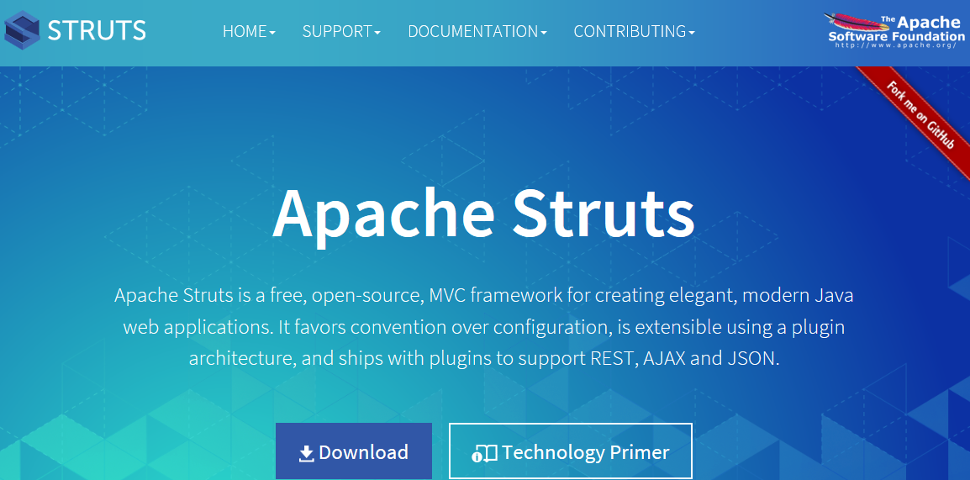
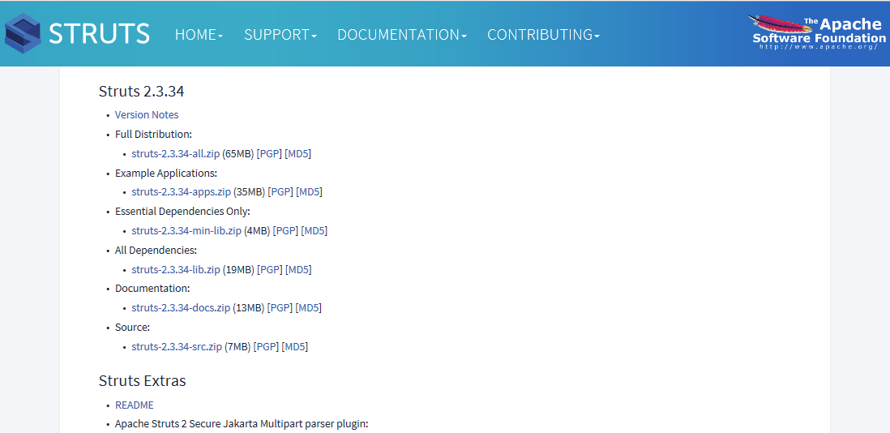
Struts2フレームワークを配備
3
Struts2フレームワークを配備
② 「struts-x.x.xx-all.zip」をダウンロードします。
無事に完了したら必要なjarファイルが揃います。
※Strutsのバージョンは2.3.xx系を利用してください
他のバージョンでは互換性がありません。その為、ここでは2.3.xxを選択してゆきます。
①「http://struts.apache.org/」に
アクセスし、「Download」ボタンを
クリックします。

Slide 9
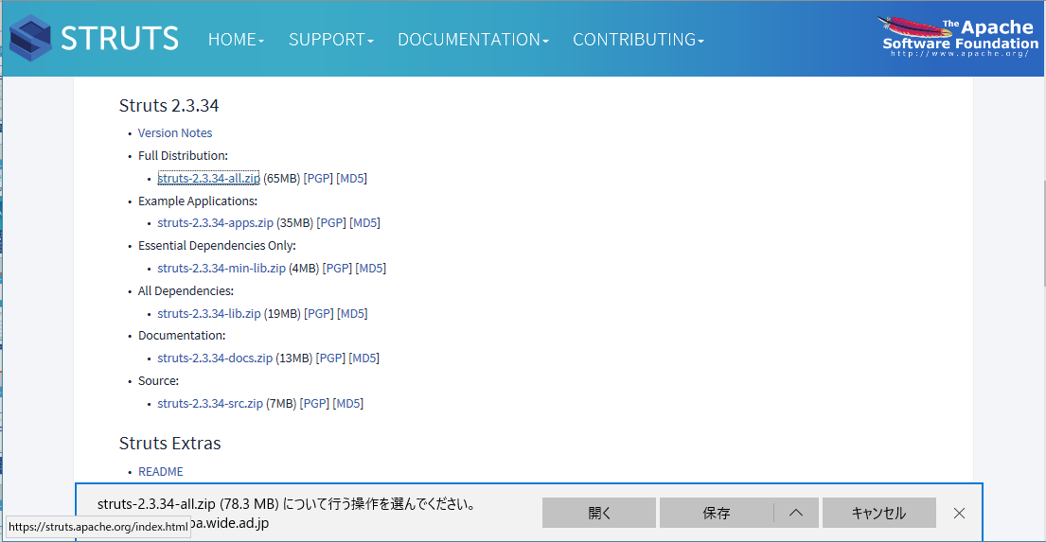
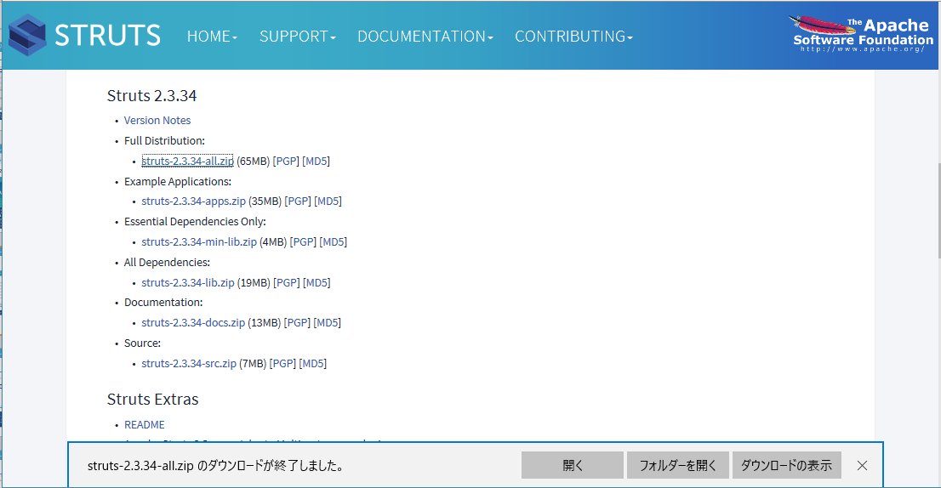
Struts2フレームワークを配備
③ 「保存」をクリックしてください。
④ ダウンロードが完了後「フォルダを開く」ボタンをクリックします。

Slide 10
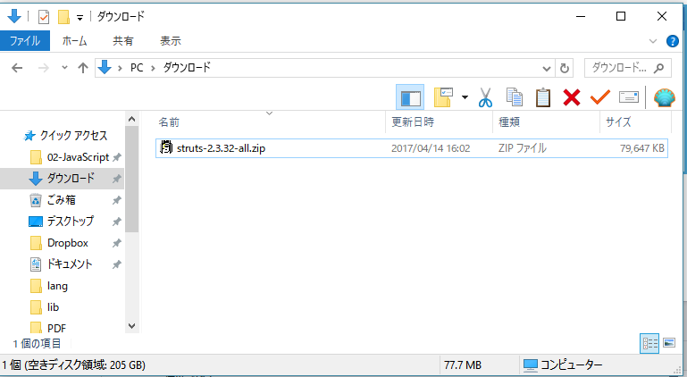
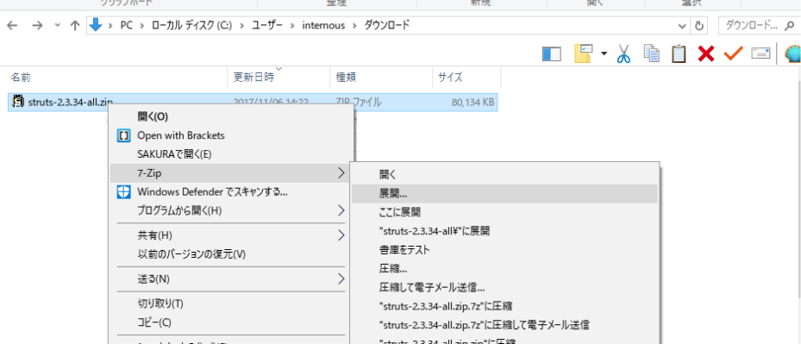
Struts2フレームワークを配備
⑤ ダウンロードファイルが格納されている「ディレクトリ」が開きます。
対象のディレクトリの中に「struts-x.x.xx-all.zip」を探します。
⑥ 「struts-x.x.xx-all.zip」を右クリックし、「解凍」または「展開」します。

Slide 11
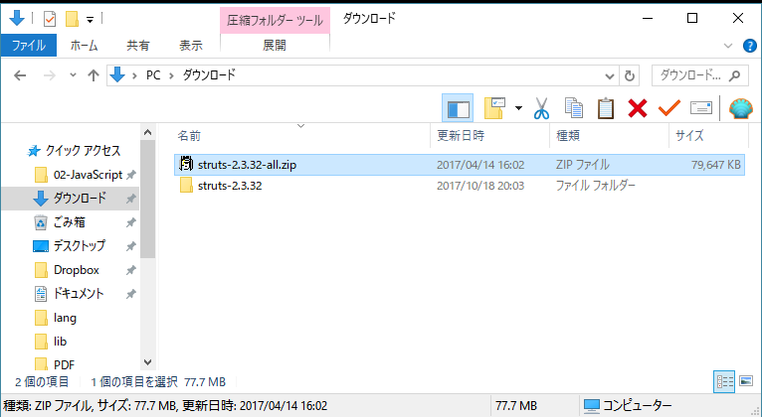
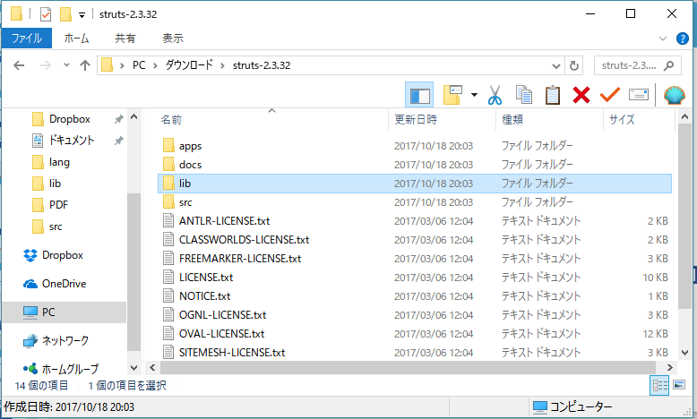
Struts2フレームワークを配備
⑦ 解凍が終わると「struts-x.x.xx」という名前のディレクトリが増えます。
「struts-x.x.xx」をダブルクリックします。
⑧「struts-x.x.xx」ディレクトリの中に「lib」ディレクトリがあります。
次に「lib」ディレクトリをダブルクリックします。

Slide 12
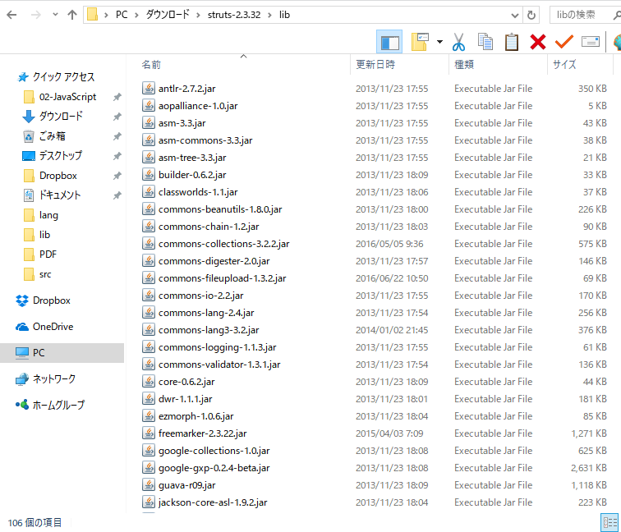
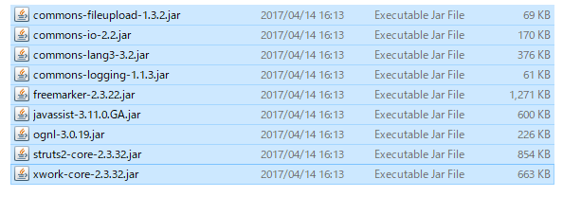
Struts2フレームワークを配備
⑩ 上記の9つのjarファイルを探します。
⑨ 「lib」ディレクトリの中には多くの
「jar」拡張子ファイルが存在します。
「strutsフレームワーク」に必要なファイルだけを取得します。

Slide 13
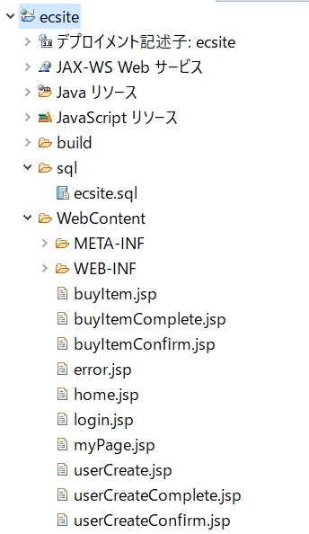
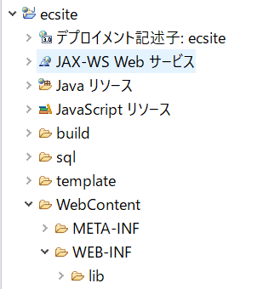
Struts2フレームワークを配備
⑫ 「lib」ディレクトリの中にコピーした
jarファイルが入れば成功です。
⑪ 探したjarファイルを「プロジェクト」「WebConent」「WEB-INF」「lib」ディレクトの中にコピーします。

Slide 14
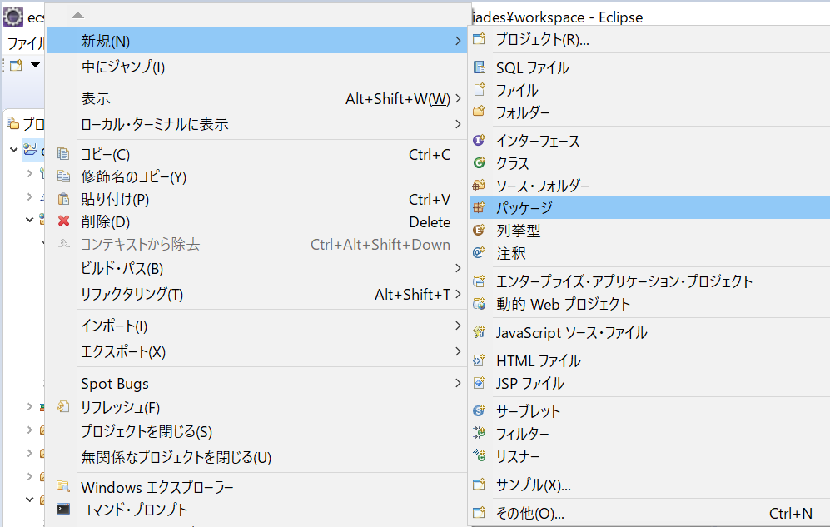
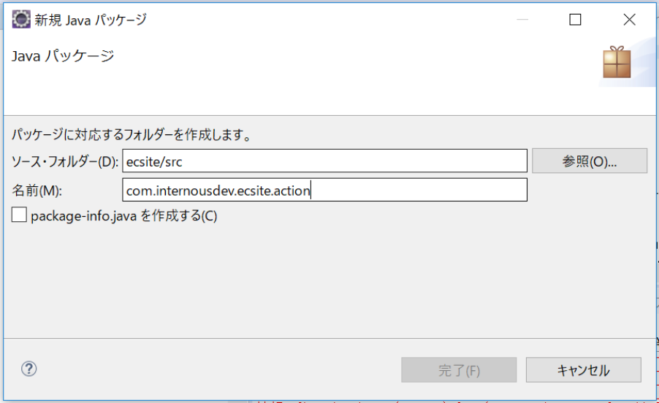
プロジェクト内にpackageの作成
① 「プロジェクト」を右クリック、
「新規」「パッケージ」を選択します。
② 「名前(M):」の欄にパッケージ名を入力します。
今回は「com.internousdev.ecsite.action」と入力して完了をクリックします。

Slide 15
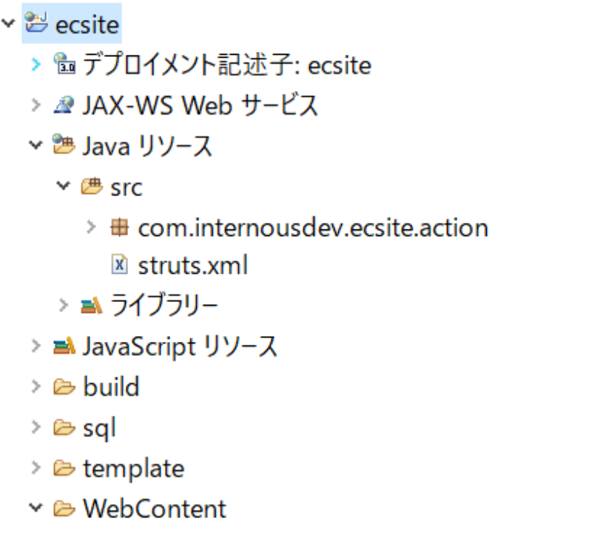
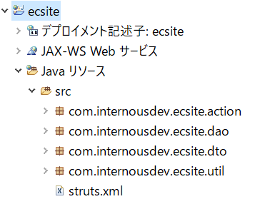
プロジェクト内にpackageの作成
④ ①～③の手順を後3回繰り返します。
以下のpackageを作成します。
1."com.internousdev.ecsite.dao"
2."com.internousdev.ecsite.dto"
3."com.internousdev.ecsite.util"
③ 入力したパッケージが作成されて
いれば成功です。
⑤ 全部で4つpackageを作成すれば
完了です。

